Slide 1
数据结构和算法 第19讲
2019.06.21

Slide 2
大纲
线段树的定义和特点
线段树的初始化（真题举例）
线段树的更新（真题举例）
线段树的区间查询（真题举例）
线段树的实现（真题举例）
真题解析（其他知识点）

Slide 3
线段树的定义和特点
定义
线段树是一棵用来存放给定区间内对应信息的完全二叉树（不一定是满二叉树）。
特点
优点：对于元素值频繁更新的数组，可以快速求区间和、区间最值或区间异或值。
缺点：对于元素值固定不变的数组，实现起来显得复杂。
[1,8]
[1,4]
[5,8]
[1,2]
[3,4]
[5,6]
[7,8]
1
2
3
4
5
6
7
8

Slide 4
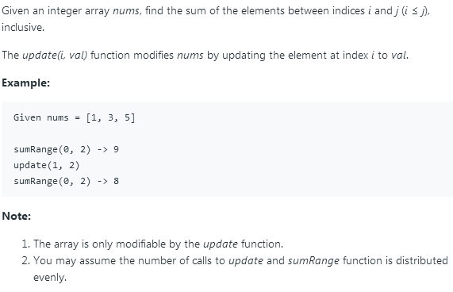
线段树的初始化
307. Range Sum Query - Mutable

Slide 5

线段树的初始化
假设输入数组A为：[4,3,5,1,6,7,2]
1、创建目标数组B，大小为A的两倍，B[0]不使用。满二叉树，总元素个数为2^n - 1。
2、将数组A的值，存储到B[7]到B[13]中。
3、将B[1]到B[13]表示为完全二叉树结构。
4、B[1]到B[6]的值为B[i] = B[2*i] + B[2*i+1]。
树的高度：logn
父节点下标：i
左孩子下标（偶数）：2*i
右孩子下标（奇数）：2*i+1

Slide 6

线段树的更新
构建好的线段树为：
假设要将A[4]（B[11]）的值改为8，则更新后的线段树为（只有父级[多层]节点受影响）：
1 A[i]存储在B[i+n]位置。
2 将B[i+n]的值设置为新的A[i]。i+n记为k
3 在k大于0的情况下，依次执行如下操作：
3.1 将k值减半，得到父节点 k = k/2;
3.2 将父节点的值，更新为左右孩子节点的和 B[k] = B[2*k] + B[2*k+1];

Slide 7

线段树的区间查询
构建好的区间树为：
查询A[0]（B[7]）到A[5]（B[12]）的和（B[7]+B[12]+B[2] = 26）。
1 初始化开始位置start（左边界）为i+n，结束位置end（右边界）为j+n，结果finalResult为0
2 在start <= end的情况下，依次执行如下操作：
2.1 如果start%2的余数为1，说明开始位置是个右孩子，无法利用其父节点的区间和（没有左孩子），所以，将B[start]累加到finalResult中，start加1（进入可以利用父节点的区间）
2.2 如果end%2的余数为0，说明结束位置是个左孩子，无法利用其父节点的区间和（没有右孩子），所以，将B[end]累加到finalResult，end位置减1（进入可以利用父节点的区间）
2.3 将start和end的值减半，进入父节点的区间

Slide 8
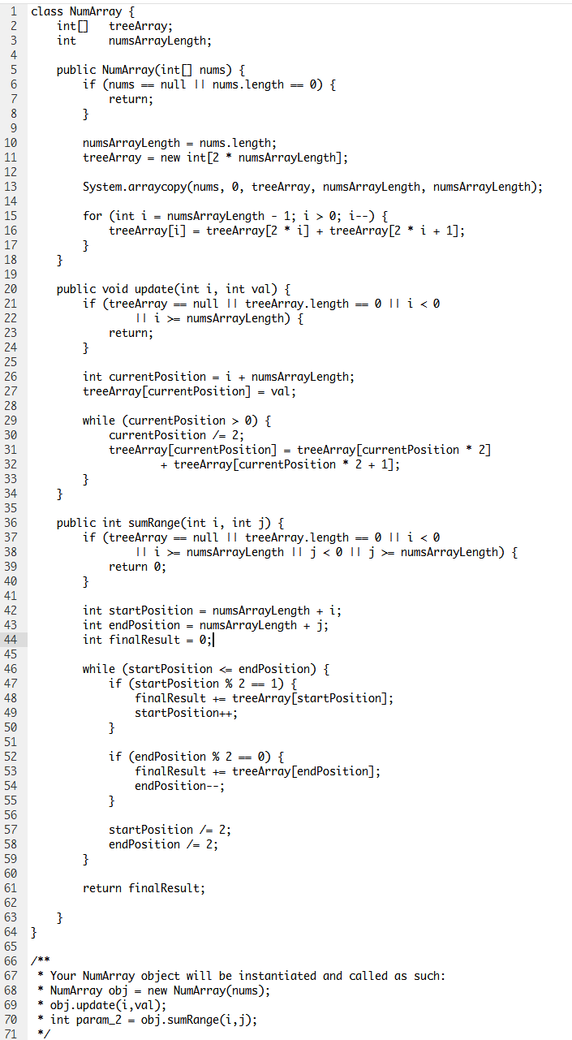
线段树的实现
307. Range Sum Query - Mutable
解法：线段树
构建的时间复杂度为O(n)。
更新、查询的时间复杂度均为O(logn)。
空间复杂度为O(n)。

Slide 9
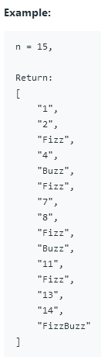

真题解析
412. Fizz Buzz

Slide 10
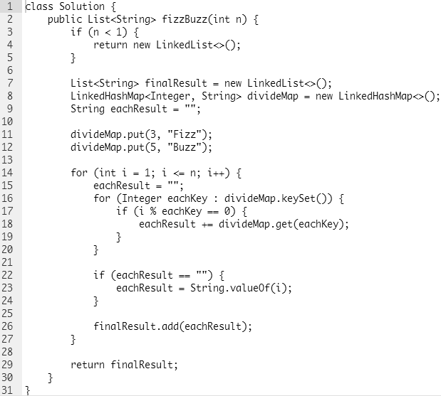
真题解析
412. Fizz Buzz
解法：LinkedHashMap（时间复杂度O(n)，空间复杂度O(1)）
1 建立LinkedHashMap（特点：key按元素加入顺序排列）
key：除数
value：能整除时，代表的字符串
2 对于1到n的每个数字i，依次执行如下操作：
2.1 初始化eachResult为空字符串
2.2 对于哈希表中的每个key，依次执行如下操作：
2.2.1 判断i能否被key整除
2.2.1.1 能的话，将value拼接到eachResult中
2.3 判断eachResult是否为空字符串
2.3.1 是的话，将i转换成字符串，赋值给eachResult
2.4 将eachResult加入finalResult
该方法的特点：可以处理任意多的除数。

Slide 11
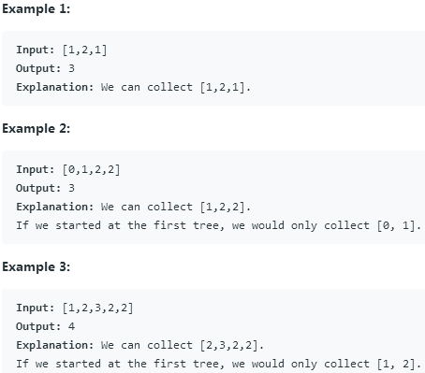
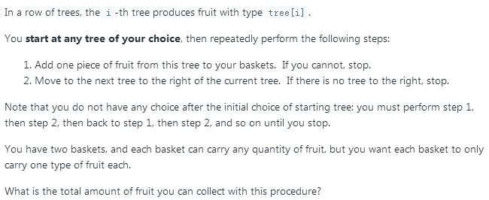
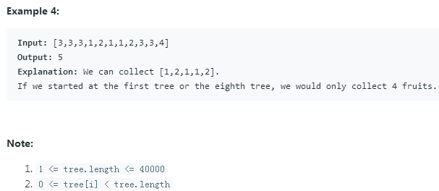
真题解析
904. Fruit Into Baskets

Slide 12
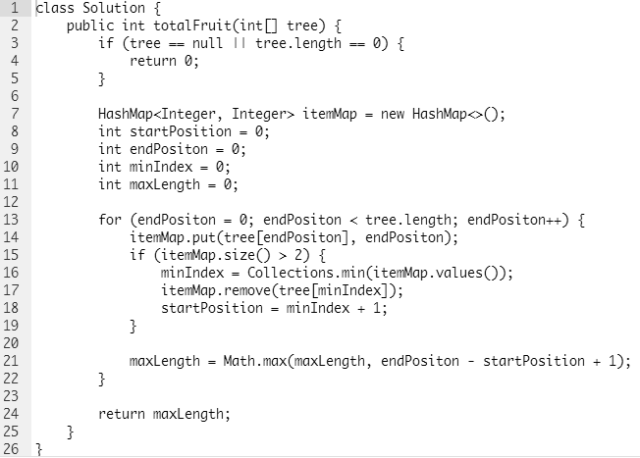
真题解析
904. Fruit Into Baskets
解法：滑动窗口（时间复杂度O(n)，空间复杂度O(1)）
读懂题意后，将该问题转换为：
求最长区间，该区间最多出现2种不同数字
1 建立哈希表itemMap
key：元素值
value：元素的下标
2 初始化开始位置startPosition、endPosition、minIndex、maxLength为0
3 endPosition从0遍历至n - 1，依次执行如下操作：
3.1 将endPosition位置的元素存入哈希表
3.2 判断哈希表的大小是否大于2
3.2.1 是的话，依次执行如下操作：
3.2.1.1 将itemMap的value中的最小值赋值给minIndex（第一个元素在区间中最后一次出现的位置，因为哈希表只有3个元素，所以，求最小值的时间复杂度为常数，可以忽略不计）
3.2.1.2 将minIndex对应的元素从itemMap中删除
3.2.1.3 将minIndex + 1赋值（第二个元素在区间中第一次出现的位置）给startPosition
3.3 更新最长区间为Math.max(maxLength, endPositon - startPosition + 1)
4 返回maxLength

Slide 13
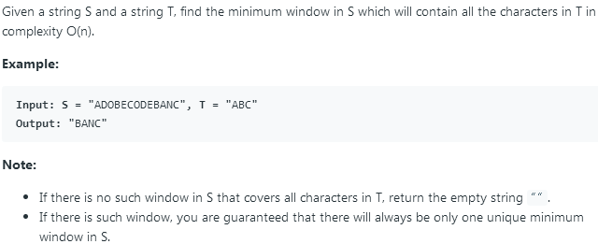
真题解析
76. Minimum Window Substring

Slide 14
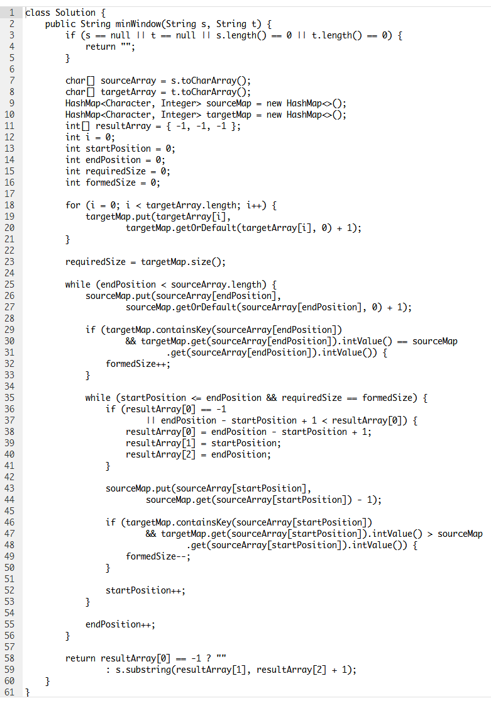
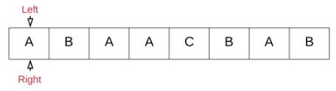
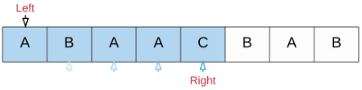
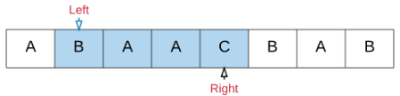
真题解析
76. Minimum Window Substring
解法：滑动窗口（时间复杂度O(|S|+|T|)，空间复杂度O(|S|+|T|)）
假设S为“ABAACBAB”，T为” ABC”
1 初始化左指针为0，右指针为0。
2 移动右指针，直到两个指针间的元素包含了T中所有元素。
3 不断移动左指针，减少区间大小，只要其仍包含T中所有元素，就将其作为候选区间。
4 当左指针移动到不再包含T中所有元素的位置时，左指针停止移动。
重复步骤2-4，不断寻找候选区间，将候选区间最小的，作为结果返回。

Slide 15
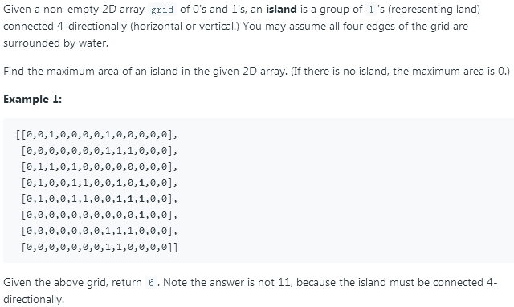
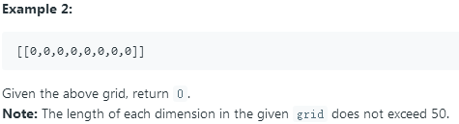
真题解析
695. Max Area of Island

Slide 16
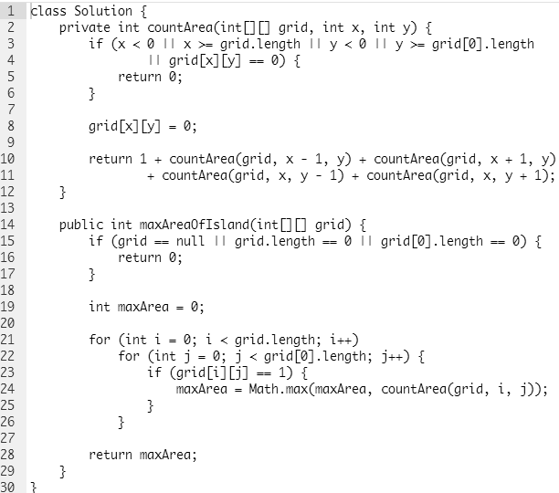
真题解析
695. Max Area of Island
方法一：深度优先遍历（时间复杂度O(R*C)，空间复杂度O(R*C)）
递归函数：countArea
输入：grid数组、行号x、列号y
输出：邻接的1的个数（岛屿面积）
1 如果参数非法或者grid[x][y]等于0，返回0
2 grid[x][y]赋值为0（将1改为0，表示遍历过了）
3 返回1 + countArea(grid, x - 1, y) + countArea(grid, x + 1, y)
+ countArea(grid, x, y - 1) + countArea(grid, x, y + 1)
主函数：
1 如果参数非法，返回0
2 初始化maxArea为0
3 行号i从0遍历到结尾，列号j从0遍历到结尾，判断grid[i][j]是否等于1
3.1 是的话，更新maxArea为Math.max(maxArea, countArea(grid, i, j))
4 返回maxArea

Slide 17
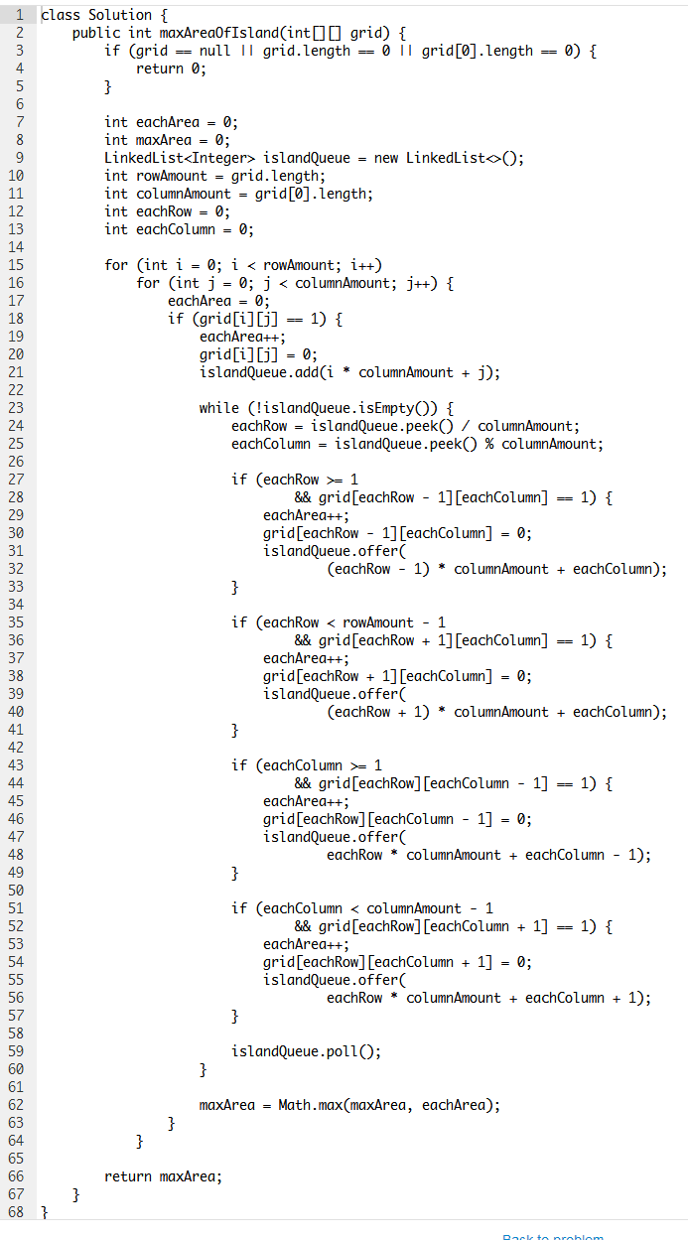
真题解析
695. Max Area of Island
方法二：广度优先遍历（时间复杂度O(R*C)，空间复杂度O(R*C)）
从左上到右下，层次遍历方式给元素编号为0到R*C - 1
1 如果参数非法，返回0
2 初始化eachArea、maxArea为0，创建islandQueue，初始化rowAmount、columnAmount为实际值，初始化eachRow、eachColumn为0
3 行号i从0遍历到结尾，列号j从0遍历到结尾，依次执行如下操作：
3.1 eachArea赋值为0
3.2 如果grid[i][j]等于1，依次执行如下操作
3.2.1 eachArea加1
3.2.2 grid[i][j]赋值为0（将1改为0，表示遍历过了）
3.2.3 将i * columnAmount + j入队列islandQueue
3.2.4 在islandQueue非空的情况下，依次执行如下操作：
3.2.4.1 计算队列首元素的行号eachRow、列号eachColumn
3.2.4.2 判断队首上、下、左、右的元素是否为1
3.2.4.2.1 是的话，eachArea加1，元素值改为0，元素序号入队列islandQueue
3.2.4.3 队列首元素出队列
3.2.5 将maxArea更新为Math.max(maxArea, eachArea)
4 返回maxArea
备注：可以定义方向数组DIRECTIONS = {{-1, 0}, {1, 0}, {0, -1}, {0, 1}};来表示上下左右，针对每个元素，遍历该数组来构造下一个元素的坐标，从而，减少代码量。

Slide 18
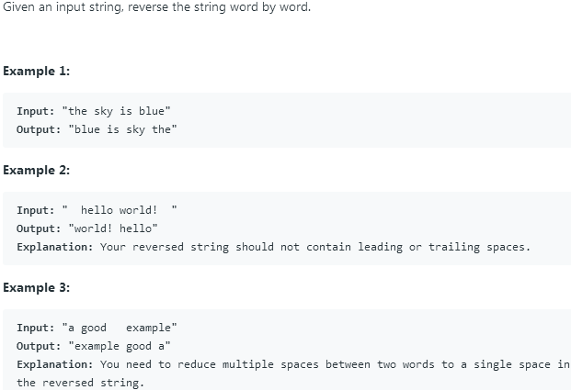
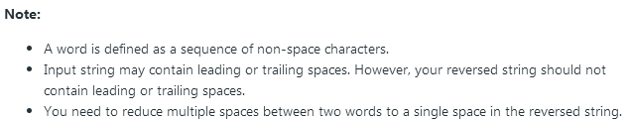
真题解析
151. Reverse Words in a String

Slide 19
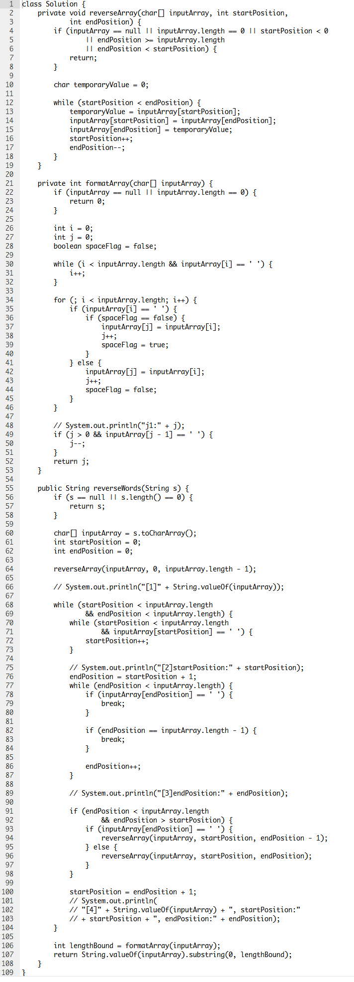
真题解析
151. Reverse Words in a String
方法一：两轮翻转法（时间复杂度O(n)，空间复杂度O(1)[C语言]）
A 实现reverseArray函数，对字符串数组区间进行整体翻转
B 实现formatArray函数，通过移动字符的形式，将字符数组开头、中间、结尾多余的空格覆盖掉，返回有效字符串的长度+1
C 实现主函数：
1 将字符串转换为字符数组，调用reverseArray将数组整体翻转
2 遍历字符数组，找到每个单词的起止位置，对单词数组区间调用reverseArray进行翻转
3 调用formatArray函数，规格化字符数组，获得数组长度+1的值lengthBound
4 返回String.valueOf(inputArray).substring(0, lengthBound)

Slide 20
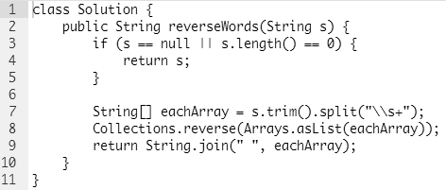
真题解析
151. Reverse Words in a String
方法二：拆分拼接法（时间复杂度O(n)，空间复杂度O(1)）
1 去掉字符串首尾空格
2 按照空白字符串（\s+）分割字符串为字符串数组
3 将字符串数组逆序
4 用空格拼接字符串

Slide 21
Q&A

